Slide 1
7-8 根树及其应用
前面我们讨论的树，都是一个无向图，下面我们讨论有向图的树。
【定义7-8.1】有向树
如果一个有向图在不考虑边的方向时是一棵树，那么，这个有向图称为有向树。

Slide 2
7-8 根树及其应用
【定义7-8.2】根树
一棵有向树，如果有一个结点的入度为0，其余所有结点的入度都为1，则称为根树。入度为0的结点称为根，出度为0的结点称为叶，出度不为0的结点称为分支点或内点。

Slide 3
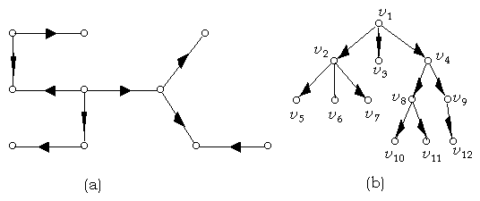
7-8 根树及其应用
图7-8.1 有向树和根树

Slide 4
7-8 根树及其应用
例如图7-8.1(b)表示的是一棵根树，其中v₁为根，v₂，v₄，v₈，v₉为分枝点，其余结点为叶。
在根树中，任意一个结点v的层次，就是从根到该结点的单向通路的长度。
在图7-8.1(b)中，有三个结点的层次为1，有五个结点的层次为2，有三个结点的层次为3。
从根树的结构可以看出，树中每一个结点可以看作是原来树中的某一棵子树的根，由此可知，根树亦可递归定义为：

Slide 5
7-8 根树及其应用
【定义7-8.3】 根树包括一个或多个结点，这些结点中某一个称为根，其它所有结点被分成有限个子根树。
这个定义把n个结点的根树用结点数少于n的根树来定义，最后得到每一棵都是一个结点的根树，它就是原来那棵树的树叶。
对于一棵根树，如果用图形来表示，可以有树根在下或树根在上的两种画法。

Slide 6
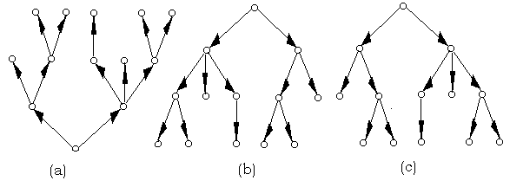
7-8 根树及其应用
图7-8.2 根树的两种画法

Slide 7
7-8 根树及其应用
图7-8.2(a)是根树自然表示法，即树从它的树根向上生长。图7-8.2(b)和(c)都是由树根往下生长，它们是同构图，其差别仅在于每一层上的结点从左到右出现的次序不同，为此今后要用明确的方式，指明根树中的结点或边的次序，这种树称为有序树。

Slide 8
7-8 根树及其应用
设a是根树中的一个分枝点，假若从a到b有一条边，则结点a称为结点b的“父亲”，而结点b称为结点a的“儿子”。假若从a到c有一条单向通路，称结点a为结点c的“祖先”，而结点c称为结点a的“后裔”。同一个分枝点的“儿子”称为“兄弟”。
m叉树是一种特殊的根树，在m=2时，称为二叉树，它在计算机科学中有着广泛的应用。

Slide 9
7-8 根树及其应用
【定义7-8.4】 在根树中，若每一个结点的出度小于或等于m，则这棵树称为m叉树。如果每一个结点的出度恰好等于m或零，则这棵树称为正则m叉树。若所有的树叶层次相同，则这棵树称为完全m叉树，若m=2时，称为二叉树。
有许多实际问题可用二叉树或m叉树来表示。

Slide 10
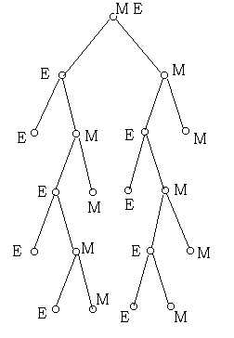
7-8 根树及其应用
例如M和E两人进行网球比赛，如果一人连胜两盘或共胜三盘就获胜，比赛结束。共有多少中获胜的方式？
图7-8.3表示了比赛可能进行的各种情况，它有十片树叶，从根到树叶的每一条路对应比赛可能发生的一种情况，即：MM，MEMM，MEMEM，MEMEE，MEE，EMM，EMEMM，EMEME，EMEE，EE。
图7-8.3

Slide 11
7-8 根树及其应用
我们要指出，任何一棵有序树都可以改写为对应的二叉树。如图7-8.4(a)中的m叉树可用下述方法改为二叉树：

Slide 12
7-8 根树及其应用
⑴除了最左边的分枝点外，删去所有从每一结点长出的分枝。在同一层次中，兄弟结点间用从左到右的有向边连接，如图7-8.4(b)所示。
⑵选定二叉树的左儿子和右儿子如下：直接处于给定结点下面的结点，作为左儿子，对于同一水平线上给定结点右邻结点，作为右儿子，以此类推，如图7-8.4(c)所示。

Slide 13
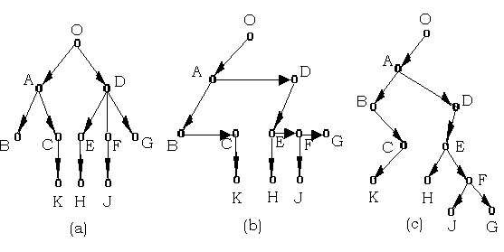
7-8 根树及其应用
图7-8.4 m叉树改写为二叉树

Slide 14
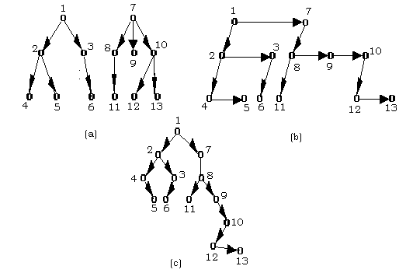
7-8 根树及其应用
用二叉树表示有序根树的方法，可以推广到有序森林上去,如图所示。

Slide 15
7-8 根树及其应用
在树的实际应用中，我们经常研究正则m叉树。
定理7-8.1 设有正则m叉树，其树叶数为t，分枝点数为i，则(m-1)i=t-1。
证明 若把m叉树当作是每局有m位选手参加比赛的单淘汰赛计划表，树叶数为t表示参加比赛的选手数，分枝点数为 i 表示比赛的局数，
因为每局比赛将淘汰(m-1)位选手，比赛的结果共淘汰(m-1) i位选手，最后剩下一个冠军，
因此(m-1)i+1=t
即(m-1) i =t-1。

Slide 16
7-8 根树及其应用
例1. 设有28盏灯，拟共用一个电源插座，问需用多少块具有四种插座的接线板。
解 将四叉树每个分枝点看作是具有四插座的接线板，树叶看作电灯，则(4-1)i=28-1, i=9，所以需要九块具有四插座的接线板。

Slide 17
7-8 根树及其应用
例2 设有一台计算机，它有一条加法指令，可计算三个数的和，如果要计算九个数的和，至少要执行几次加法命令。
解 若把九个数看作是正则三叉树的九片树叶，则有(3-1)i=9-1, i=4，所以，需要执行四次加法指令。

Slide 18
7-8 根树及其应用
在计算机的应用中，还常常考虑二叉树的通路长度问题。
【定义7-8.5 】 在根树中，一个结点的通路长度，就是从树根到此结点的通路中的边数。我们把分枝点的通路长度称作内部通路长度，树叶的通路长度称作外部通路长度。

Slide 19
7-8 根树及其应用
定理7-8.2 若正则二叉树有n个分枝点，且内部通路长度总和为I，外部通路长度总和为E，则
E=I+2n
证明 对分枝点数目n进行归纳。
当n=1时，E=2，I=0，故E=I+2n成立。
假设n=k-1时成立，即E’=I’+2(k-1)。
当n=k时，若删除去一个具有两个树叶的分枝点v的两个树叶，得到新树T’。设该分枝点与根的通路长度为l。将T’与原树比较，它减少了两片长度为l+1的树叶和一个长度为l的分枝点，但增加了1个长为l的树叶。因为T’有(k-1)个分枝点，故E’=I’+2(k-1)。但在原树中，有E=E’+2(l+1)-l=E’+l+2, I=I’+l，代入上式得E-l-2=I-l+2(k-1)，即E=I+2k。

Slide 20
7-8 根树及其应用
二叉树的一个重要应用就是最优树问题。
给定一组权w₁，w₂，…，w_{t}，不妨设w₁≤w₂≤…≤w_{t}。设有一棵二叉树，共有t片树叶，分别带权w₁，w₂，…，w_{t}，该二叉树称为带权二叉树。

Slide 21
7-8 根树及其应用
[定义7-8.6] 在带权二叉树T中，若带权为w_{i}的树叶，其通路长度为L(w_{i}) ,把
t
w(T) = ∑ w_{i} L(w_{i})
i=1
称为该带权二叉树的权，所有带权w₁, w₂,…, w_{t}的二叉树中，w(T)最小的那棵树，称为最优树。

Slide 22
7-8 根树及其应用
假若给定一组权w₁，w₂，…，w_{t}，为了找最优树，我们先证明下面定理：
定理7-8.3 设T为带权w₁≤w₂≤…≤w_{t}的最优树，则
a）带权为w₁，w₂的树叶是兄弟。
b) 以树叶w₁，w₂为儿子的分枝点，其通路长度最长。

Slide 23
7-8 根树及其应用
证明 设在带权w₁，w₂，…，w_{t}的最优树中，v是通路长度最长的分枝点，v的儿子分别为w_{x}和w_{y}，故有
L(w_{x})≥L(w₁)
L(w_{y})≥L(w₂)
若有L(w_{x})＞L(w₁)，将w_{x}与w₁对调，得到新树T’，则
w(T’)-w(T)=( L(w_{x})·w₁ + L(w₁) ·w_{x})- ( L(w_{x})·w_{x} + L(w₁) ·w₁)
= L(w_{x})( w₁- w_{x})+ L(w₁)( w_{x} - w₁)= ( w_{x} - w₁)( L(w₁)- L(w_{x}))＜0。
即w(T’)＜w(T)与T是最优树的假定矛盾。故 L(w_{x})= L(w₁)。
同理可证 L(w_{x})= L(w₂)。因此
L(w₁) = L(w₂)= L(w_{x})= L(w_{y})
分别将w₁，w₂与w_{x}，w_{y}对调得到一棵最优树，其中带权w₁和w₂的树叶是兄弟。

Slide 24

7-8 根树及其应用
定理7-8.4 设T为带权w₁≤w₂≤…≤w_{t}的最优树，若将以带权w₁，w₂的树叶为儿子的分枝点改为带权w₁+w₂的树叶，得到一棵新树T’，则T’也是最优树。
证明 根据题设，有
w(T)=w(T’)+w₁+w₂。
若T’不是最优树，则必有另外一棵带权为w₁+w₂，w₃，…，w_{t}的最优树T”。对T”中带权为w₁+w₂的树叶v_{w1+w2}生成两个儿子，得到树 ，则
w( )=w(T”)+ w₁+w₂。

Slide 25
7-8 根树及其应用
因为T”是带权为w₁+w₂，w₃，…，w_{t}的最优树树，故
w(T’’)≤w(T’)。
如果w(T”)＜w(T’)，则w( )＜w(T)，与T是带权为w₁，w₂，…，w_{t}最优树矛盾，因此
w(T”)=w(T’)
T’是一棵带权为w₁+w₂，w₃，…，w_{t}的最优树。

Slide 26
7-8 根树及其应用
根据上面两个定理，要画一棵带有t个权的最优树，可简化为画一棵带有t-1个权的最优树，而又可简化为画一棵带t-2个权的最优树，依此类推。具体的做法是：首先找出两个最小w值，设为w₁和w₂，然后对t-1个权w₁+w₂，w₃，…，w_{t}求作一棵最优树，并且将这棵最优树的结点v_{w1+w2}分叉生成两个儿子v₁和v₂，依此类推。此称为Huffman算法。

Slide 27
7-8 根树及其应用
例3. 设一组权2，3，5，7，11，13，17，19，23，29，31，37，41。求相应的最优树。
解：见下页图

Slide 28
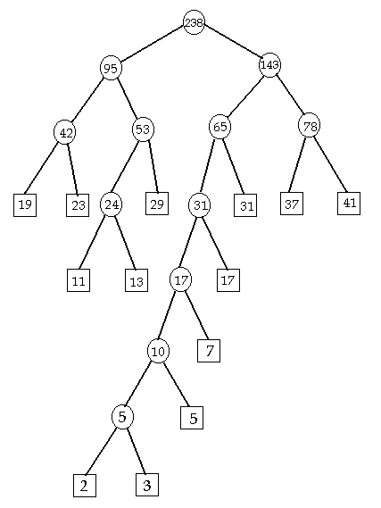
7-8 根树及其应用
图7-8.7 最优二叉树

Slide 29
7-8 根树及其应用
二叉树的另一个应用，就是前缀码问题。
我们知道，在远距离通讯中，常常用0和1的字符串作为英文字母传送信息，因为英文字母共有26个，故用不等长的二进制序列表示26个英文字母时由于长度为1的序列有2个，长度为2的二进制序列有2²个，长度为3的二进制序列有2³个，依此类推，我们有
2+2²+2³+…+2^{i}≥26
2^{i+1}-2≥26, i≥4

Slide 30
7-8 根树及其应用
因此，用长度不超过四的二进制序列就可表达26个不同英文字母。但是由于字母使用的频繁程度不同，为了减少信息量，人们希望用较短的序列表示频繁使用的字母。当使用不同长度的序列表示字母时，我们要考虑的另一个问题是如何对接收的字符串进行译码？

Slide 31
7-8 根树及其应用
定义7-8.7 给定一个序列的集合，若没有一个序列是另一个序列的前缀，该序列集合称为前缀码。
例如{000，001，01，10}是前缀码，
而{1，0001，000}就不是前缀码。

Slide 32
7-8 根树及其应用
定理7-8.5 任何一棵二叉树的树叶可对应一个前缀码。
证明 给定一棵二叉树，从每一个分枝点引出两条边，对左侧边标以0，对右侧边标以1，则每片树叶可以标定一个0和1的序列，它是由树根到这片树叶的通路上各边标号所组成的序列，显然，没有一片树叶的标定序列是另一片树叶的标定序列的前缀，因此，任何一棵二叉树的树叶可对应一个前缀码。

Slide 33
7-8 根树及其应用
定理7-8.6 任何一个前缀码都对应一棵二叉树。
证明 设给定一个前缀码，h表示前缀码中最长序列的长度。我们画出一棵高度为h的完全正则二叉树，并给每一分枝点射出的两条边标以0和1，这样，每个结点可以标定一个二进制序列，它是从树根到该结点通路上各边的标号所确定，因此，对长度不超过h的每一二进制序列必对应一个结点。对应于前缀码中的每一序列的结点，给予一个标记，并将标记结点的所有后裔和射出的边全部删去，这样得到一棵二叉树，再删去其中从根到标记结点路径以外的所有分支点和树叶，得到一棵新的二叉树，它的树叶就对应给定的前缀码。

Slide 34
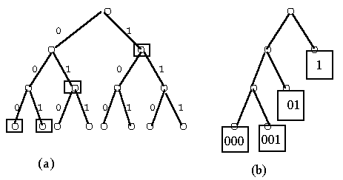
7-8 根树及其应用
图7-8.8 二叉树对应前缀码

Slide 35
7-8 根树及其应用
例如，图7-8.8给出了与前缀码{000，001，1}对应二叉树，其中图(a)是高度为3的完全正则二叉树，对应前缀码中序列的结点用方框标记，图(b)是对应的二叉树。
通过前缀码和二叉树的对应关系，我们可知，如果给定前缀码对应的二叉树是正则二叉树，则此前缀码可进行译码。

Slide 36
7-8 根树及其应用
例如图7-8.8(b)中所对应的前缀码{000,001，01，1}，可对任意二进制序列进行译码。
设有二进制序列
00010011011101001
可译为000,1,001,1,01,1，1,01,001。
如果被译的信息最后部分不能译前缀码中的序列，可约定添加0或1，直至能够译出为止。

Slide 37
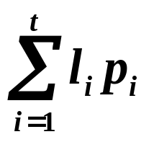
最佳前缀码
设要传输的电文中含有t个字符, 字符a_{i}出现的频率
为p_{i}, 它的编码的长度为l_{i}, 那么100个字符的电文的
编码的期望长度是100 . 称编码期望长度最小
的2元前缀码为最佳2元前缀码.
在用2叉树产生2元前缀码时, 每个二进制串的长度
等于它所在树叶的深度, 因而权为100p₁, 100p₂, …,
100p_{t}的最优2叉树产生的2元前缀码是最佳2元前缀
码. 于是, 给定字符出现的频率, 可以用Huffman算
法产生最佳2元前缀码.

Slide 38
实例
例 在通信中，设八进制数字出现的频率如下：
0：25% 1：20% 2：15% 3：10%
4：10% 5：10% 6：5% 7：5%
采用2元前缀码, 求传输数字最少的2元前缀码 , 并求传输
10^{n}(n≥2)个按上述比例出现的八进制数字需要多少个二进制
数字？若用等长的 (长为3) 的码字传输需要多少个二进制数
字?
解 用Huffman算法求以频率(乘以100)为权的最优2叉树. 这
里 w₁=5, w₂=5, w₃=10, w₄=10, w₅=10, w₆=15, w₇=20, w₈=25.

Slide 39
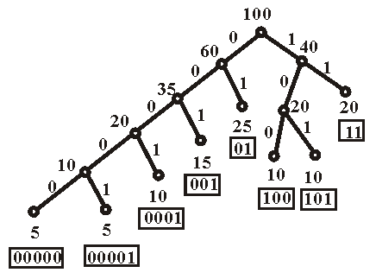
例(续)
编码:
0---01
1---11
2---001
3---100
4---101
5---0001
6---00000
7---00001
传100个按比例出现的八进制数字所需二进制数字的个数
为 W(T)=285.
传10^{n}(n≥2)个所用二进制数字的个数为2.85×10^{n}, 而用等长
码(长为3)需要用 3×10^{n}个数字.

Slide 40
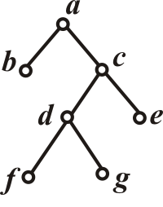
行遍2叉有序树
行遍(周游)根树T : 对T 的每个顶点访问且仅访问一次.
行遍2叉有序树的方式：
① 中序行遍法: 左子树、根、右子树
② 前序行遍法: 根、左子树、右子树
③ 后序行遍法: 左子树、右子树、根
当不是正则树时, 左子树或右子树可缺省
例如, 中序行遍: b a (f d g) c e
前序行遍: a b (c (d f g) e)
后序行遍: b ((f g d) e c) a

Slide 41
用2叉有序树表示算式
每一个分支点放一个运算符. 二元运算符所在的分
支点有2个儿子, 运算对象是以这2个儿子为根的根
子树表示的子表达式, 并规定被减数和被除数放在
左子树上; 一元运算符所在的分支点只有一个儿
子, 运算对象是以这个儿子为根的根子树表示的子
表达式.数字和变量放在树叶上.

Slide 42
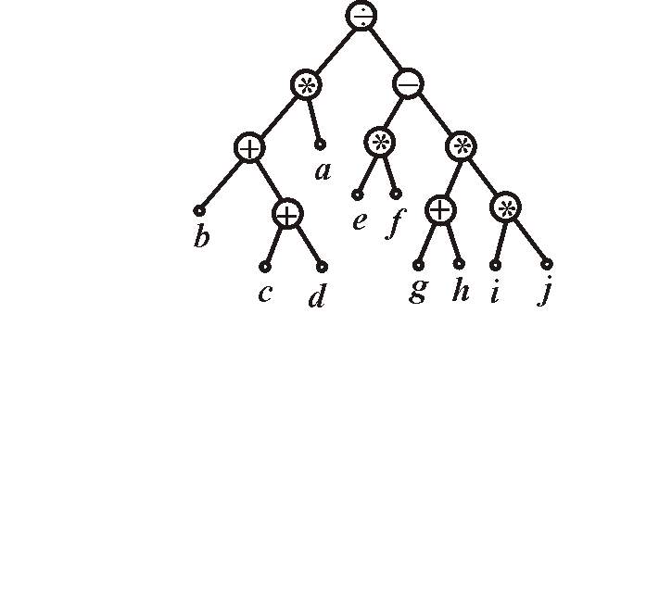
实例
例1 表示((b+(c+d))∗a)÷((e∗f)−(g+h)∗(i∗j))的2叉有序树
中序行遍:
((b+(c+d))∗a)÷((e∗f)−(g+h)∗(i∗j))
前序行遍:
÷(∗(+b(+cd))a)(−(∗ef)(∗(+gh)(∗ij)))
后序行遍:
((b(cd+)+)a∗)((ef∗)((gh+)(ij∗)∗)−)÷
注:中序行遍的结果是原式

Slide 43
波兰符号法
波兰符号法(前缀符号法): 按前序行遍法访问表示算式的2叉有序树, 并舍去所有括号.
例1(续) ÷∗+b+cda−∗ef∗+gh∗ij
计算方法: 从左到右, 每个运算符号对它后面紧邻的2个(或1个)数进行运算.
例1(续) 设a=3, b=1, c=d=2, e=f=3, g=i=1, h=j=2.
÷∗+1+223−∗33∗+12∗12, ÷∗+143−∗33∗+12∗12
÷∗53−∗33∗+12∗12, ÷(15)−∗33∗+12∗12
÷(15)−9∗+12∗12, ÷(15)−9∗3∗12
÷(15)−9∗32, ÷(15)−96, ÷(15)3, 5

Slide 44
逆波兰符号法
逆波兰符号法(后缀符号法): 按后序行遍法访问表示算式的2叉有序树, 并舍去所有括号.
例1(续) bcd++a∗ef∗gh+ij∗∗− ÷
计算方法: 从右到左, 每个运算符号对它前面紧邻的2个(或1个)数进行运算.
例1(续) 122++3∗33∗12+12∗∗− ÷
122++3∗33∗12+2∗− ÷ , 122++3∗33∗32∗− ÷
122++3∗33∗6− ÷, 122++3∗96− ÷
122++3∗3 ÷, 14+3∗3 ÷, 53∗3 ÷, (15)3 ÷, 5

Slide 45
实例
例2 用2叉有序树表示下述命题公式, 并写出它的波兰符号法和逆波兰符号法表达式.
(p∨¬q)→((¬p∧r)→(q∨r))
解
波兰符号法表达式
→∨p¬q→∧¬pr∨qr
逆波兰符号法表达式
pq¬∨p¬r∧qr∨→→
注: 当一元运算符在运算对象前面时, 应画成右儿子.
→
∨
→
¬
∧
∨
p
¬
q
r
q
r
p

